Slide 1
何でもこいの飲食 （RTE)ＨＡＣＣＰ
（一社）食品品質プロフェッショナルズ
広田 鉄磨

Slide 2

HACCPはなんのために？
お客様を殺しちゃダメなんだよ
お客様の家庭を不幸にしちゃダメなんだよ
自分のビジネスをつぶしちゃダメなんだよ
お客様も自分もともに幸せにならないとダメなんだよ
・・・を改めて提起します

Slide 3
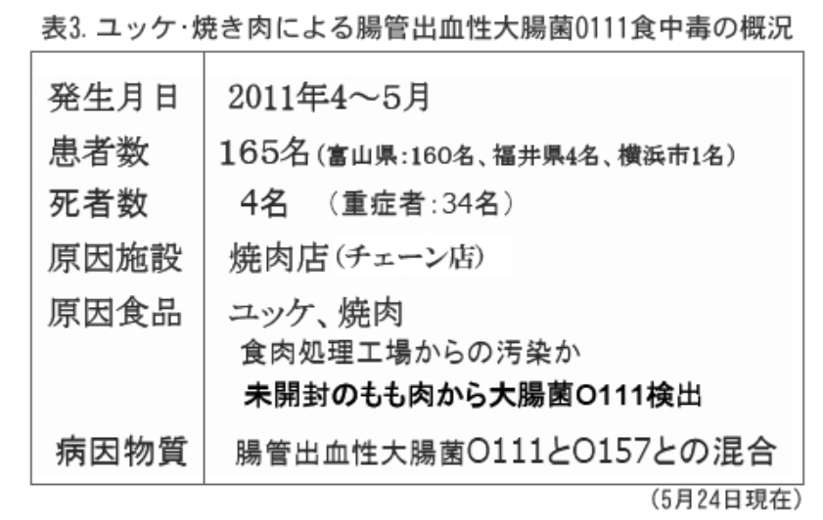

Slide 4
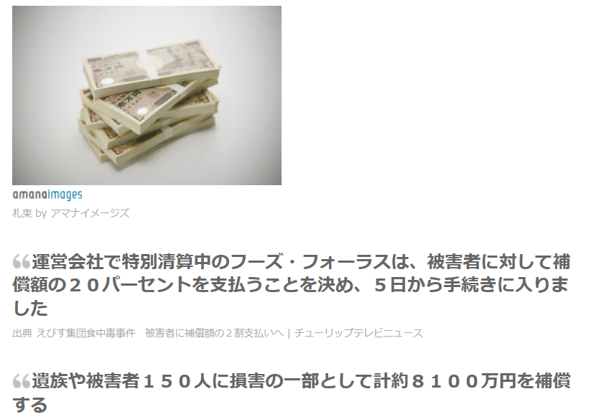

Slide 5
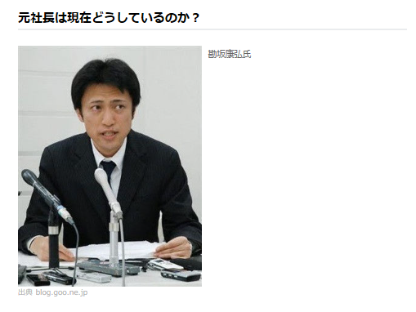

https://www.youtube.com/watch?v=zq8WiB1qjCk

Slide 6
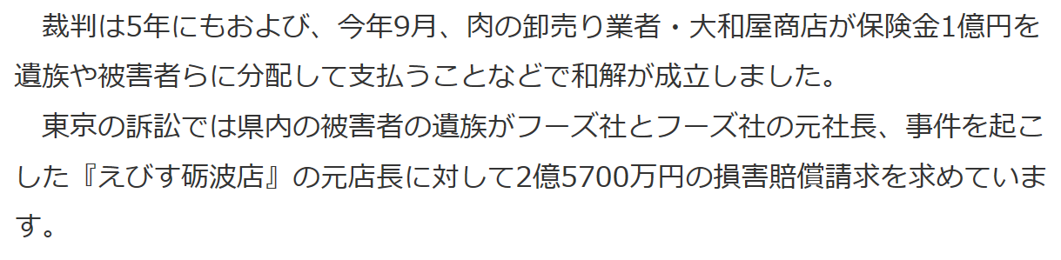
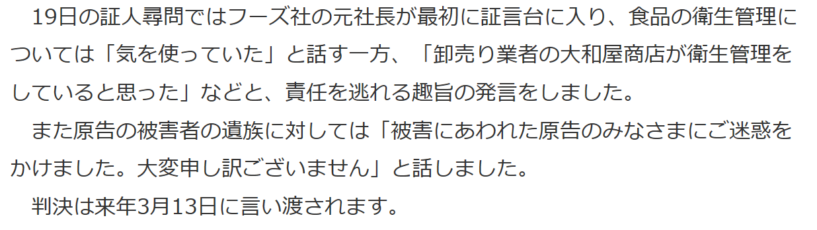

Slide 7
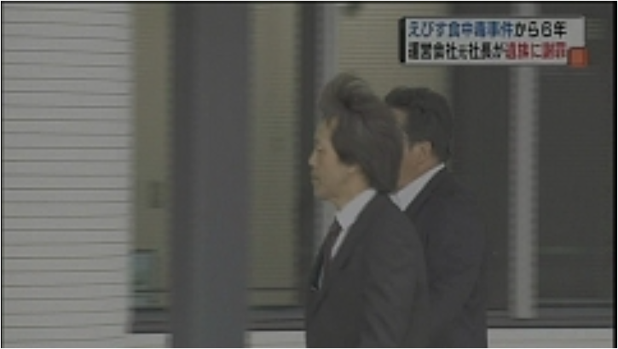
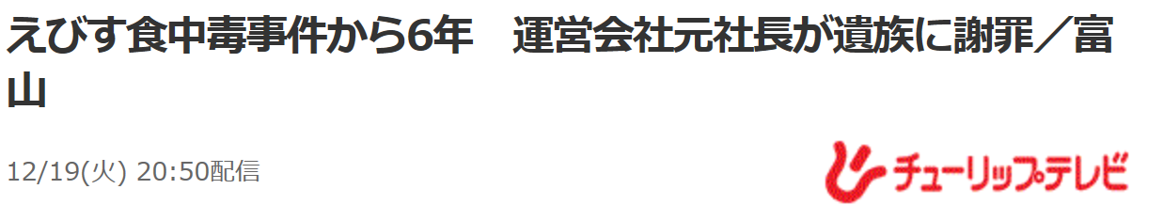

Slide 8
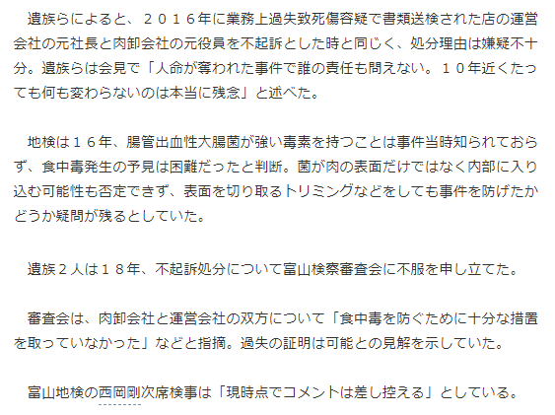

Slide 9
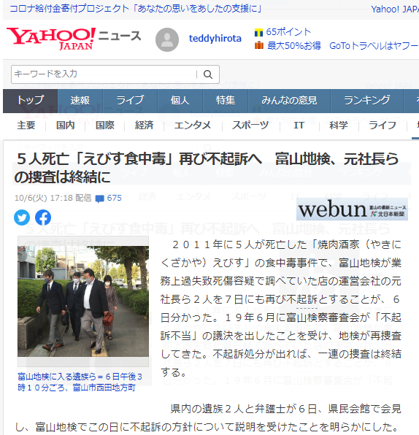

Slide 10
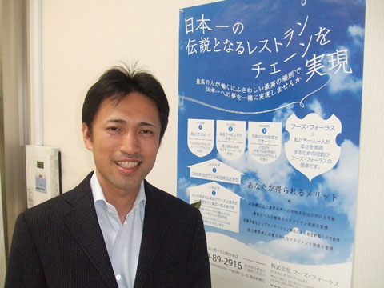
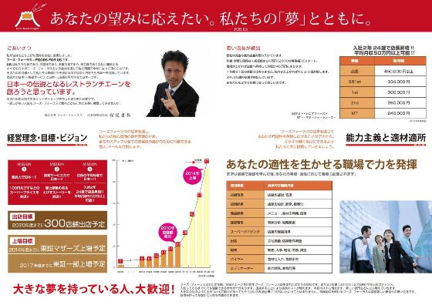

Slide 11
アジェンダ
現在上梓されている飲食向け手引書類
その問題点と解決への処方箋
焼き鳥屋事例をもとにした考察
そのうえでの衛生管理計画の提案
感染症対策

Slide 12
アジェンダ
現在上梓されている飲食向け手引書類
その問題点と解決への処方箋
焼き鳥屋事例をもとにした考察
そのうえでの衛生管理計画の提案
感染症対策

Slide 13
１．現在上梓されている飲食向け手引書類
1-a 厚生労働省：大量調理施設における食品の調理編
1-b 食品衛生協会：小規模な一般飲食店事業者向け
1-c フードサービス協会：多店舗展開
1-d 全国スーパーマーケット協会：スーパー（惣菜部門）
1-e 惣菜協会：小規模総菜工場
1-f 旅館ホテル生活衛生同業組合連合会：宿泊者に提供する
夕食・朝食
1-g 医療福祉セントラルキッチン協会：医療福祉施設セント
ラルキッチン
1-h 全国焼肉協会： 焼肉店向け
1-I 日本ホテル協会： ホテル 事業者が 実施する

Slide 14
１．現在上梓されている飲食向け手引書類
1-a 厚生労働省：大量調理施設における食品の調理編
1-b 食品衛生協会：小規模な一般飲食店事業者向け
1-c フードサービス協会：多店舗展開
1-d 全国スーパーマーケット協会：スーパー（惣菜部門）
1-e 惣菜協会：小規模総菜工場
1-f 旅館ホテル生活衛生同業組合連合会：宿泊者に提供する
夕食・朝食
1-g 医療福祉セントラルキッチン協会：医療福祉施設セント
ラルキッチン
1-h 全国焼肉協会： 焼肉店向け
1-I 日本ホテル協会： ホテル 事業者が 実施する

Slide 15
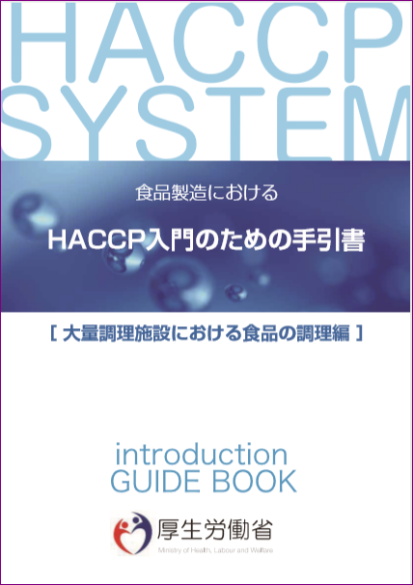
1-a 厚生労働省：大量調理施設における食品の調理編

Slide 16
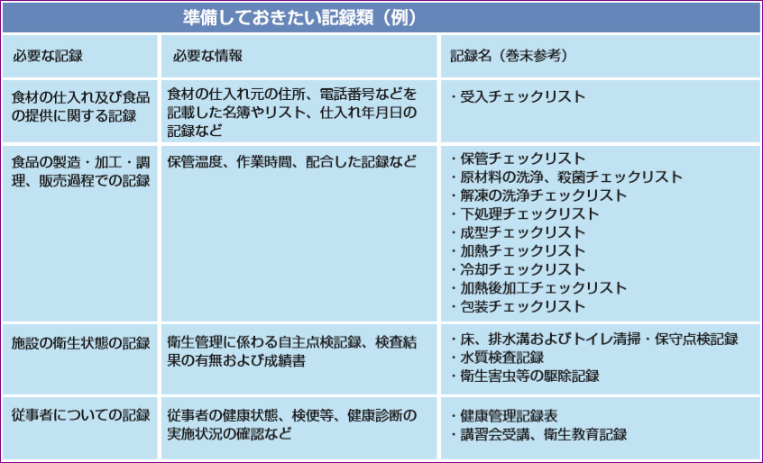
厚生労働省が作った手引書の中では一番？

Slide 17
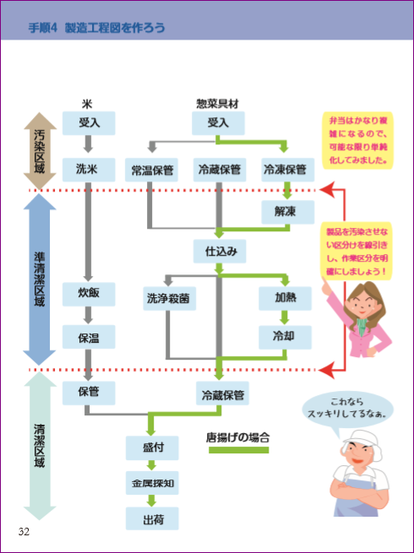
厚生労働省が作った手引書の中では一番？
大量調理施設に金探があるのか？「マニュアル」にはないが・・・

Slide 18
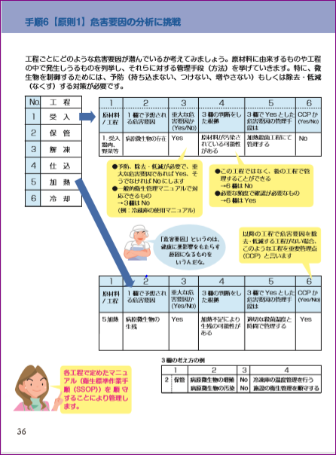
厚生労働省が作った手引書の中では一番？
病原微生物というくくりで危害要因分析・管理手段？

Slide 19
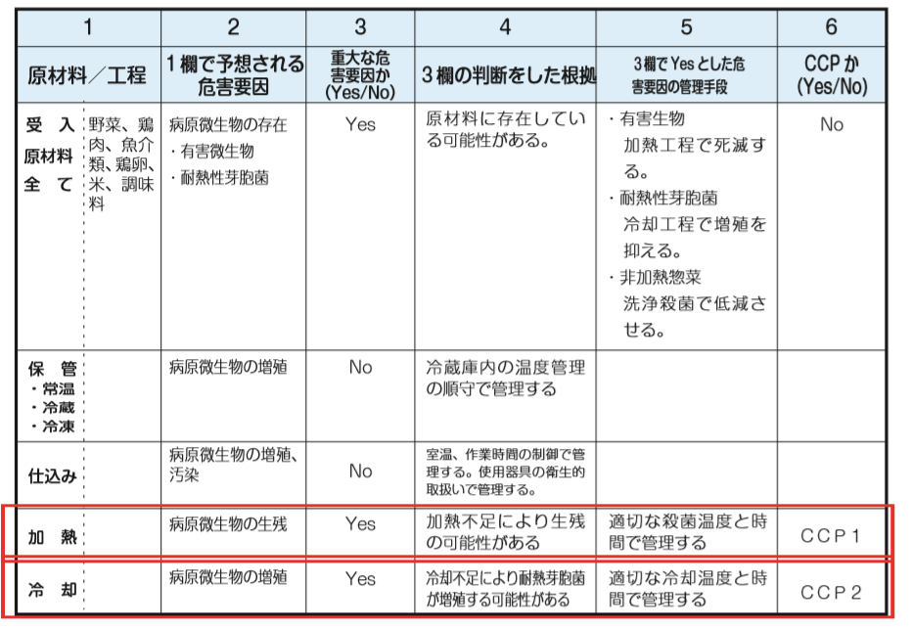
厚生労働省が作った手引書の中では一番？
「適切な」・・温度と時間で何を管理？

Slide 20
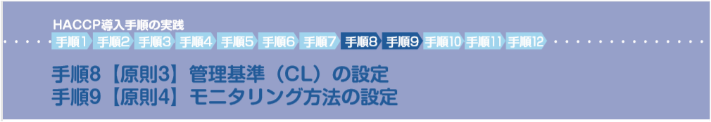
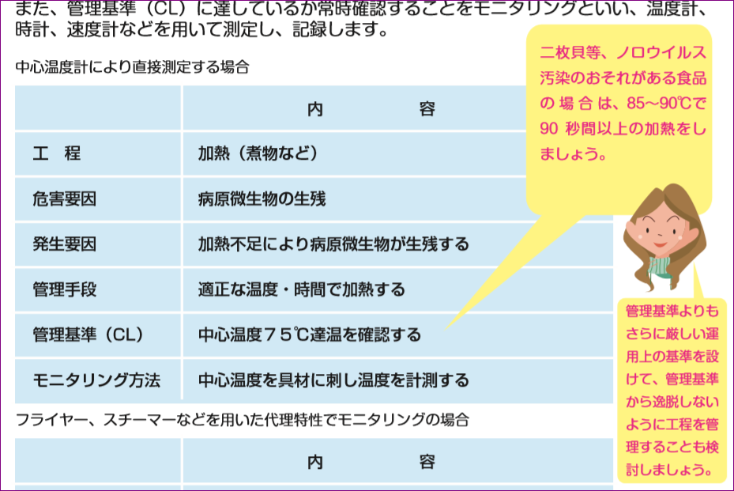
厚生労働省が作った手引書の中では一番？
いつの間に達温に？

Slide 21
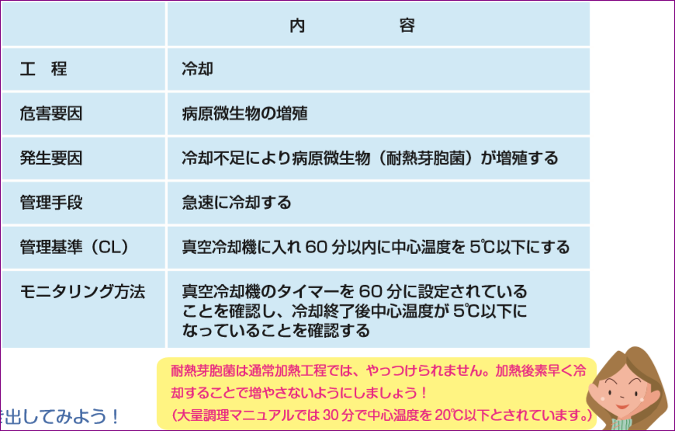
厚生労働省が作った手引書の中では一番？
「優秀な」真空冷却機なしには達成できない絵に描いた餅？

Slide 22
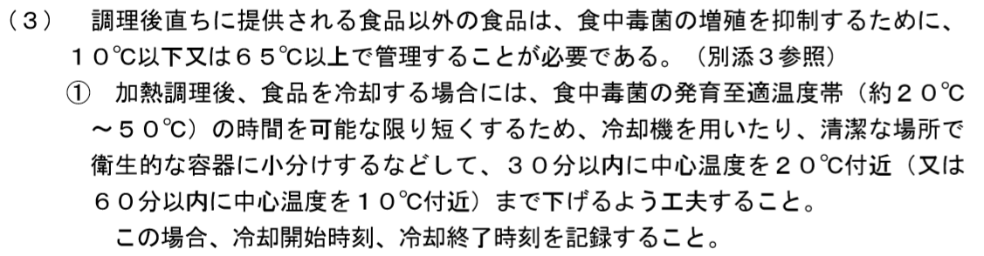
大量調理施設マニュアル

Slide 23
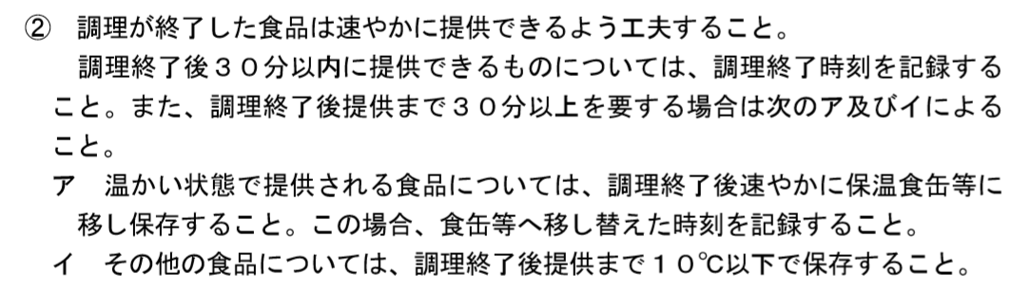
大量調理施設マニュアル

Slide 24
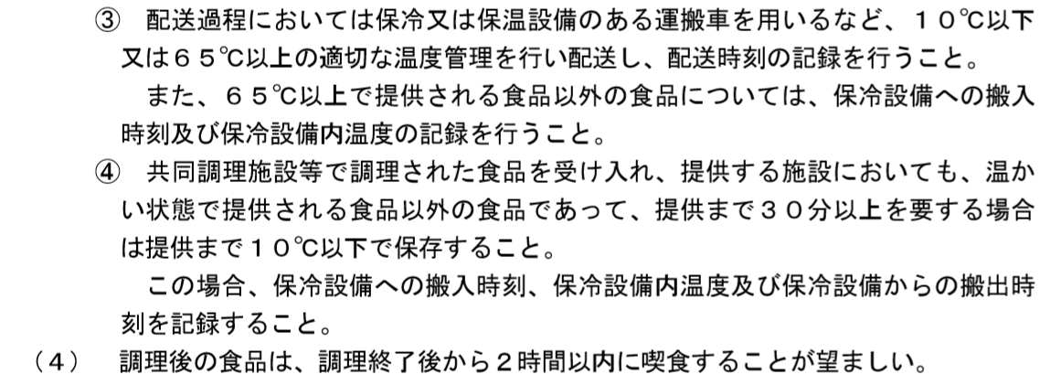
大量調理施設マニュアル

Slide 25
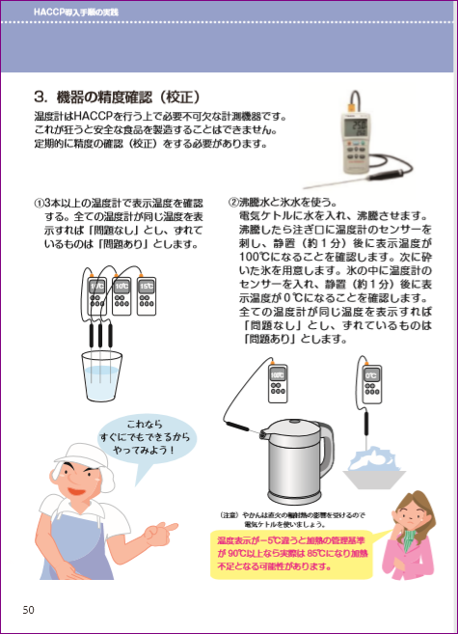
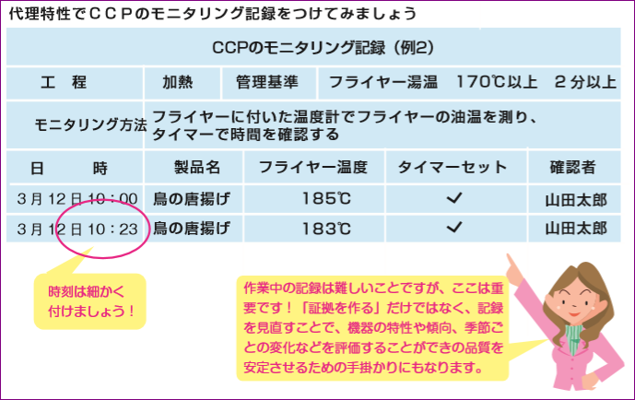
厚生労働省が作った手引書の中では一番？
0℃～100℃で校正した温度計を
170℃測定には使用してはいけない

Slide 26
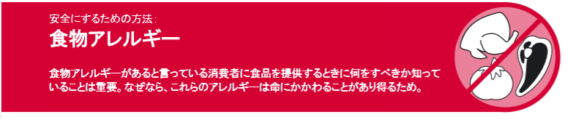
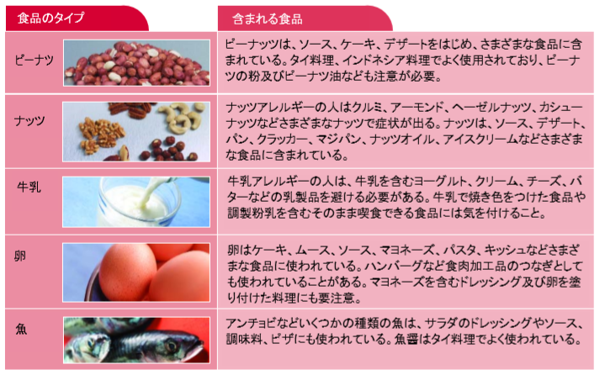
付録２：衛生管理マニュアル

Slide 27
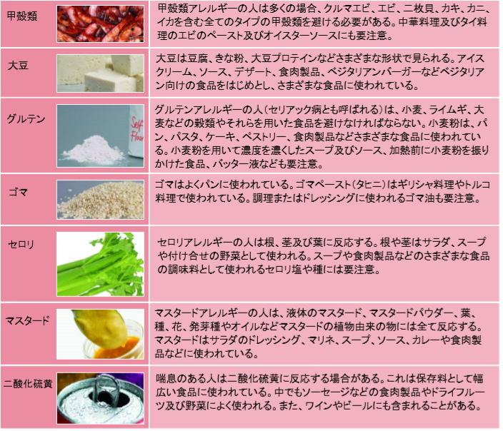
付録２：衛生管理マニュアル

Slide 28
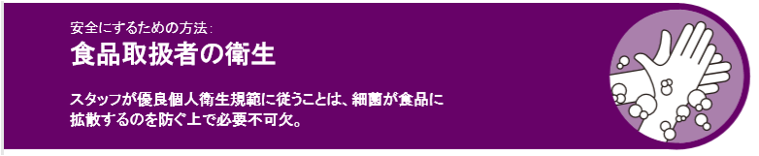
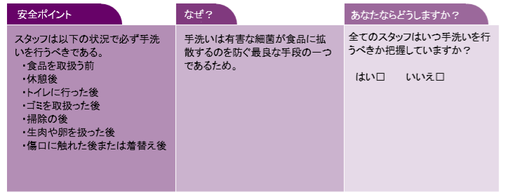
付録２：衛生管理マニュアル

Slide 29
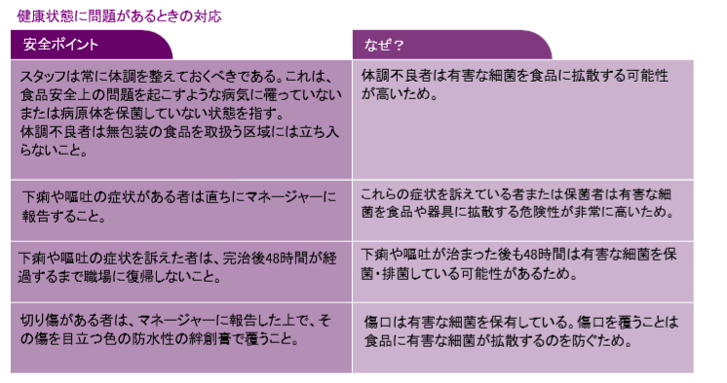
付録２：衛生管理マニュアル

Slide 30
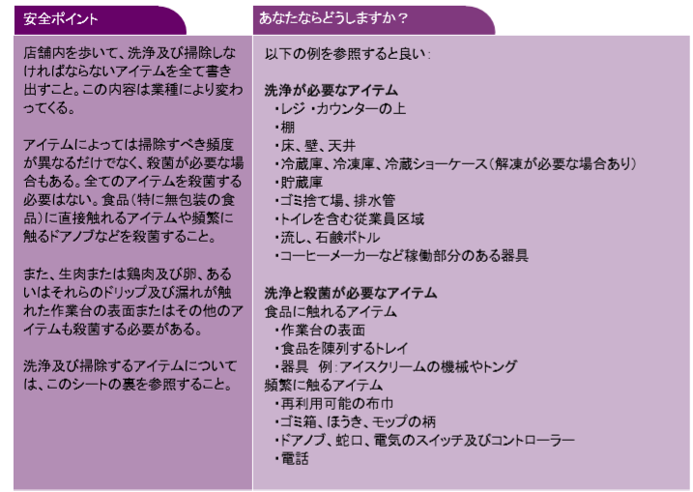
付録２：衛生管理マニュアル

Slide 31

よく見ればこの付録2は 英国SFBBの旧版がまだ健在だったころ それを・・に和訳したことが明白

Slide 32
危害要因分析ができていない
現実的ではない機器導入が前提
小規模調理施設向けに編み出されたSFBB
を大量調理施設に当てはめるということ
には無理がないか
1-a 厚生労働省：大量調理施設における食品の調理編

Slide 33
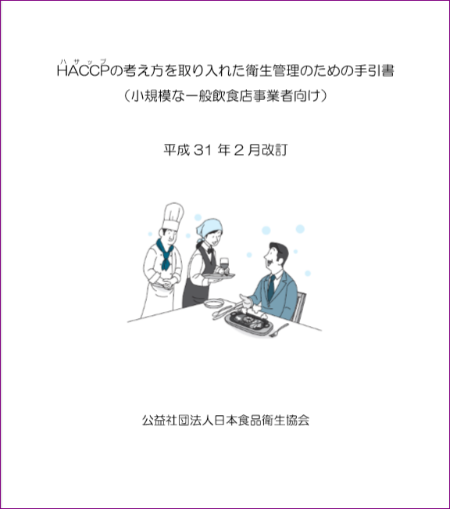
1-b 食品衛生協会：小規模な一般飲食店事業者向け

Slide 34
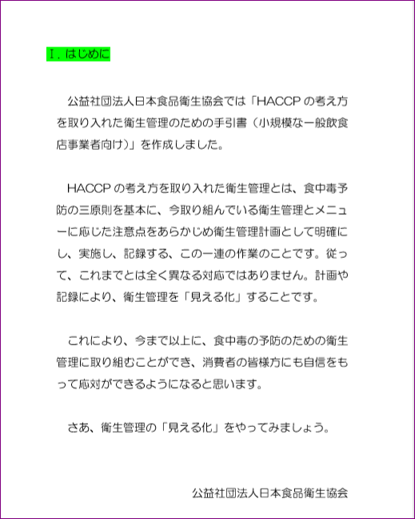
食品衛生協会：小規模な一般飲食店事業者向け
よくできました

Slide 35
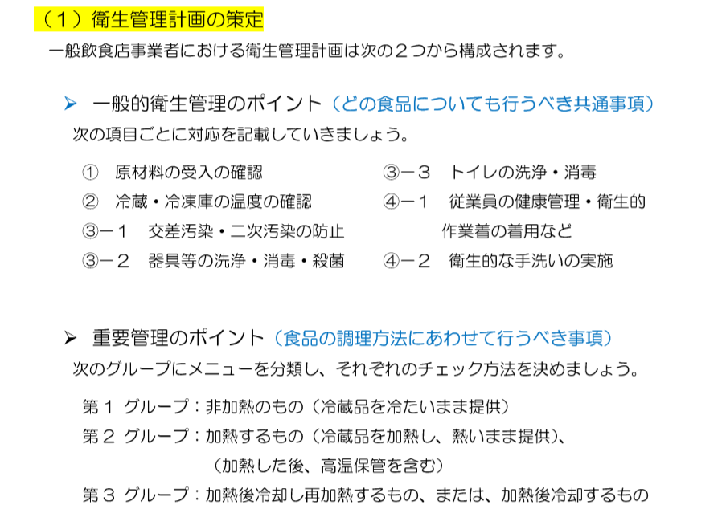
食品衛生協会：小規模な一般飲食店事業者向け

Slide 36
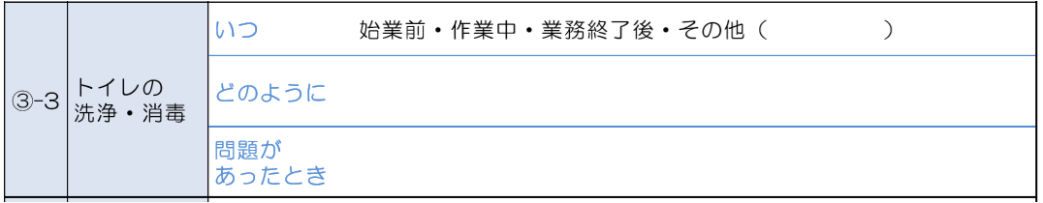
食品衛生協会：小規模な一般飲食店事業者向け

Slide 37
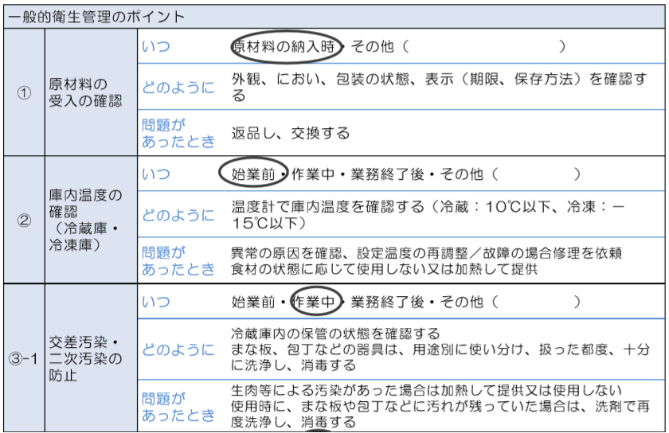
食品衛生協会：小規模な一般飲食店事業者向け

Slide 38
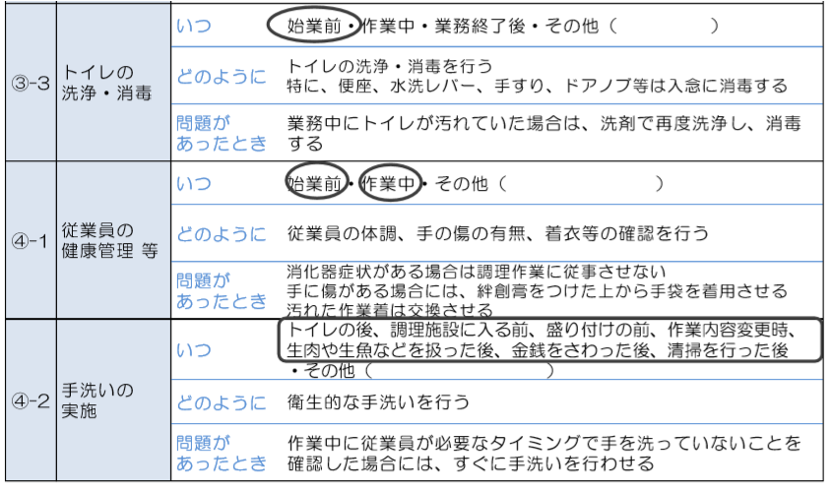
食品衛生協会：小規模な一般飲食店事業者向け

Slide 39
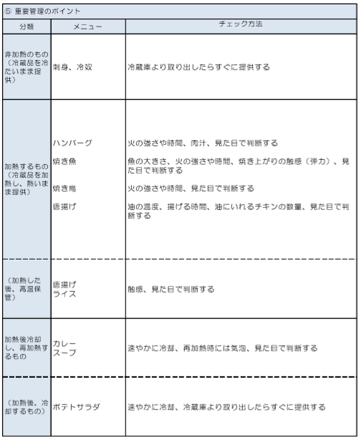
食品衛生協会：小規模な一般飲食店事業者向け

Slide 40
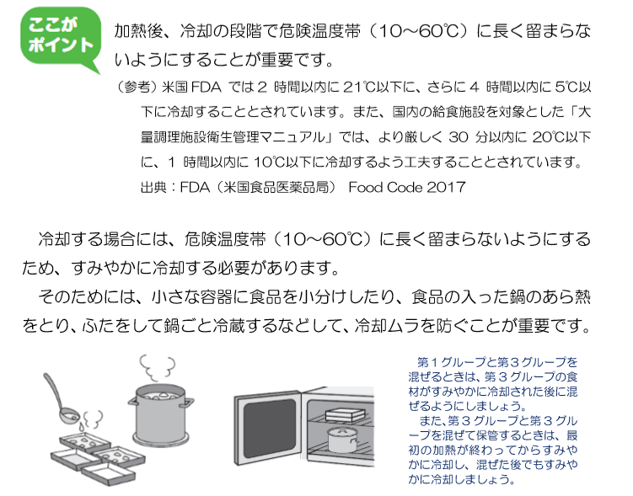
食品衛生協会：小規模な一般飲食店事業者向け

Slide 41
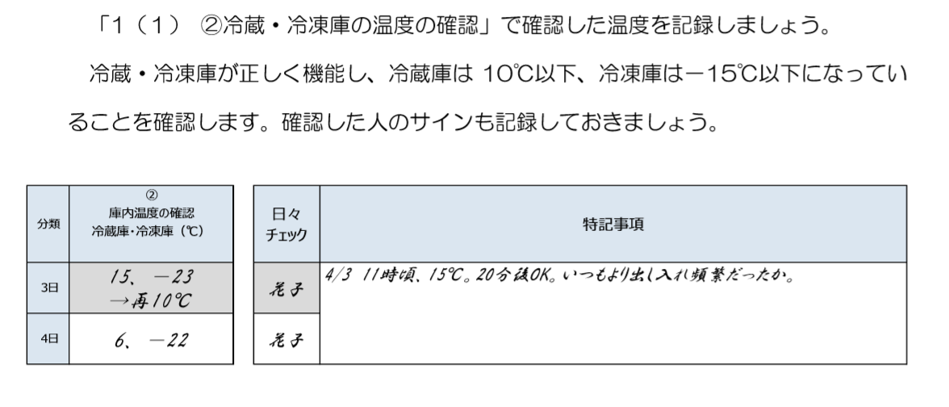
食品衛生協会：小規模な一般飲食店事業者向け

Slide 42
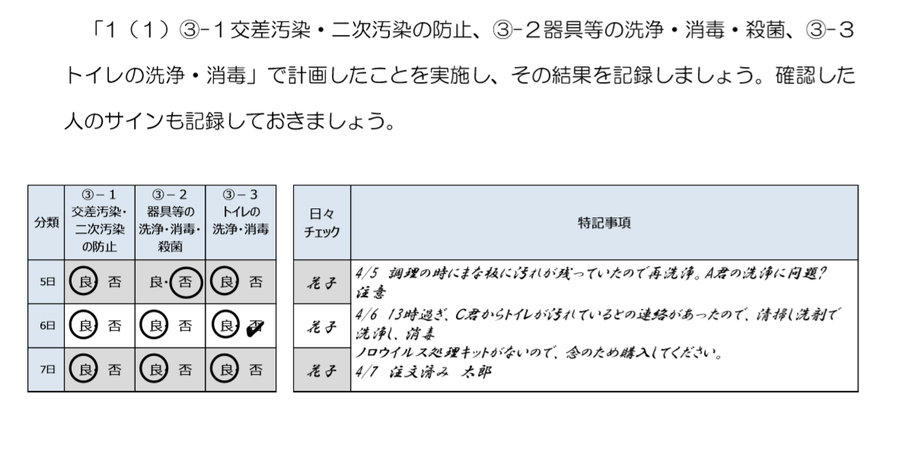
食品衛生協会：小規模な一般飲食店事業者向け

Slide 43
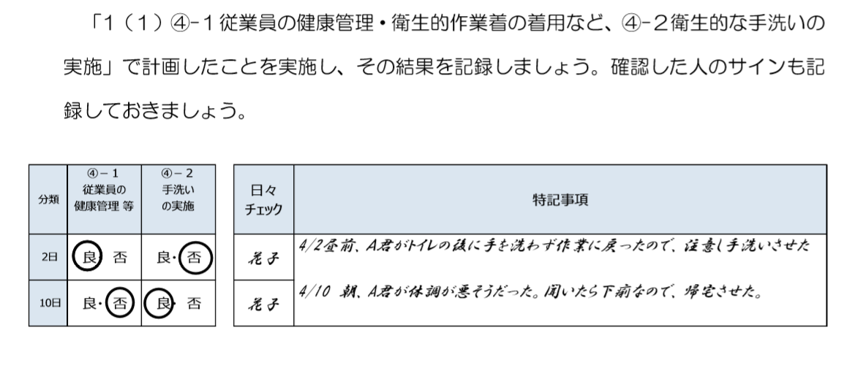
食品衛生協会：小規模な一般飲食店事業者向け

Slide 44
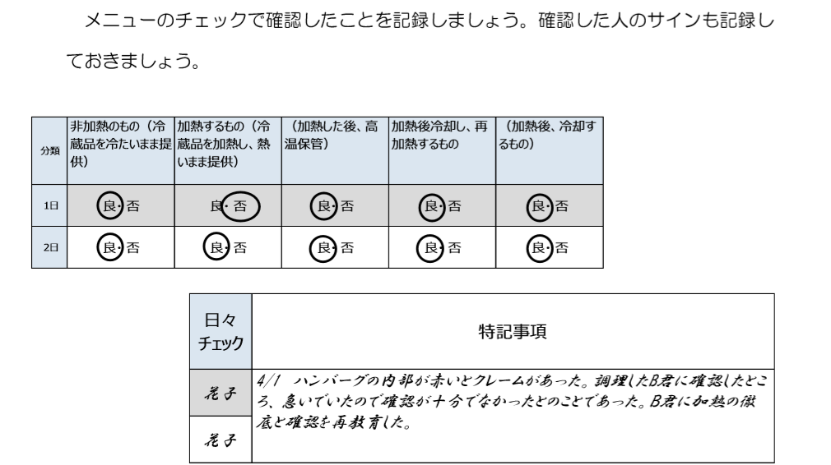
食品衛生協会：小規模な一般飲食店事業者向け

Slide 45
危害要因分析ができていない
✔日本では意味の薄い3種の温度管理、
✔交差汚染防止の不足 ✔有効性の見えない是正処置
を組み合わせて何が達成されるのか
1-b 食品衛生協会：小規模な一般飲食店事業者向け

Slide 46
アジェンダ
現在上梓されている飲食向け手引書類
その問題点と解決への処方箋
焼き鳥屋事例をもとにした考察
そのうえでの衛生管理計画の提案
感染症対策

Slide 47
2. 手引書類の問題点
言っておけば それで自分たちの責任は終った
自分たちでやれることをやれば それでいい 効果は問わない、あとは神任せ（行動よりも祈りの姿勢の重視）
どこかに書かれている内容を前後には無関係に持ち込んでくる
危害要因の明確化がなされていない、管理手段の有効性が担保されていない
行動・責任の主体は誰なのか曖昧模糊

Slide 48
2. 手引書類の問題への処方箋
ＨＡＣＣＰ精神の基本に戻る。エビデンスの 重視、実効性の重視
何が一番重要なのか、重要なものに精力の集中を
危害要因と管理手段の一対一（紐づけ）対応を
行動と責任の主体を明確に・・・５Ｗ１Ｈ
現場に理解できるものを、実施できるものを

Slide 49
アジェンダ
現在上梓されている飲食向け手引書類
その問題点と解決への処方箋
焼き鳥屋事例をもとにした考察
そのうえでの衛生管理計画の提案
感染症対策

Slide 50
3. 焼き鳥屋手順書をもとにした考察
重みづけの採用
ＡＬＡＲＡ／保持の概念の導入
客という 店側では管理できない要素の自覚
メニューごとの重要管理をリストアップ
そのうえで 衛生管理計画に落とし込み

Slide 51
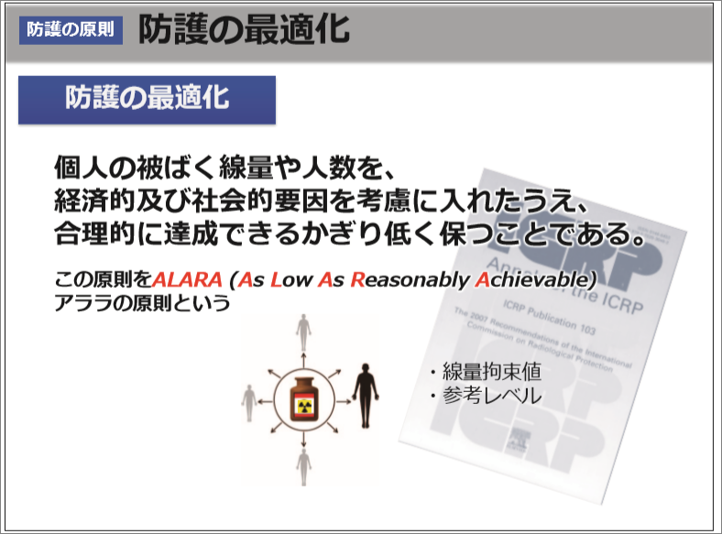
QPFS/FSA 提供手順書
ＡＬＡＲＡとは：夢物語ではなく 経済的側面を考慮した
現実的な手段で管理し、現実的に達成可能な水準を目指すこと

Slide 52
ここでいう保持とは・・・
基礎的（広範的・一般的）な衛生管理は行うが あえて その事象に対しての特段の追加措置はしないパースペクティブ（心構え、マインドセット）をいう
背景として 特段の追加措置を採用するのは １．経済的（労力・資金）にまったく見合わない、２．採用することで 客の期待する品質を犠牲にしてしまい、ビジネスに対して深刻な損害を与えてしまう懸念があるような場合

Slide 53
焼き鳥屋手順書の決定樹
どんな事件が起きているのか
頻度高いか？
高い
低い
重篤度高いか？
重篤度高いか？
高い
低い
高い
低い
徹底した管理
ＡＬＡＲＡ または保持
ＡＬＡＲＡ
保持

Slide 54
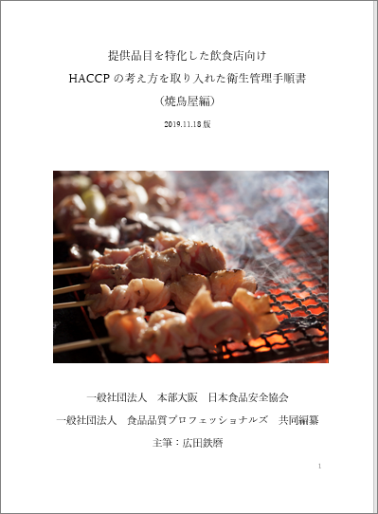
QPFS/FSA 提供 焼き鳥屋向け手順書

Slide 56
QPFS/FSA 提供 焼き鳥屋向け手順書
平成30年度の大阪市の食中毒発生状況を俯瞰しますと、（https://www.city.osaka.lg.jp/kenko/page/0000428429.html）
計30件の行政指導事例が掲載されています。その中で 焼き鳥関連のものを次に抽出します。
30件中14件もが 焼鳥屋で起きており、 すべての原因菌がカンピロバクター、 相当数が 刺身 あるいは加熱の不足した生に近い鶏肉によって引き起こされているのを見ますと、 焼鳥屋は飲食店の中では危険業種、焼鳥屋で提供する品目群は生物学的危害要因の観点からは危険性の高い食品という裏打ちがなされたことになります。

Slide 57

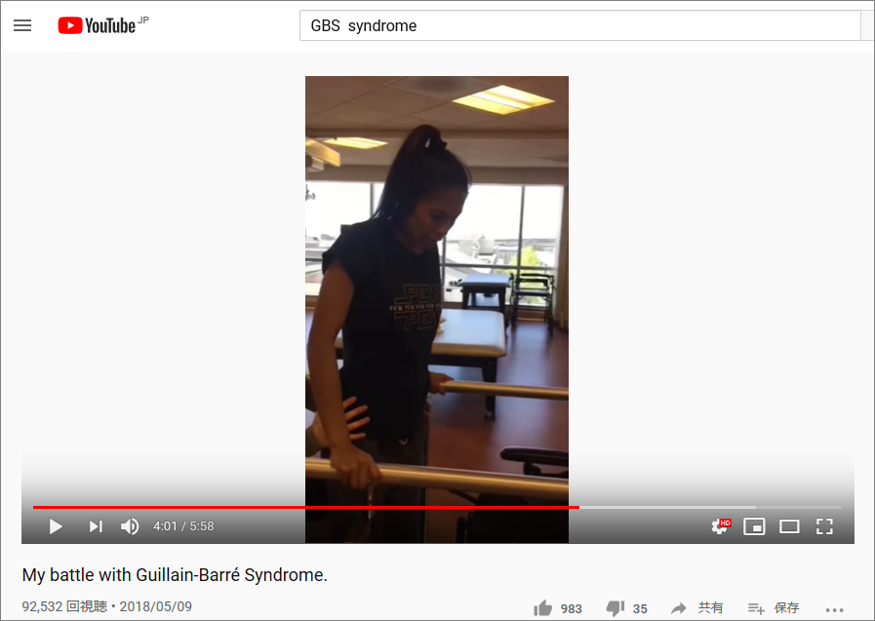
https://www.youtube.com/watch?v=6vYwVPQ77J4

Slide 58
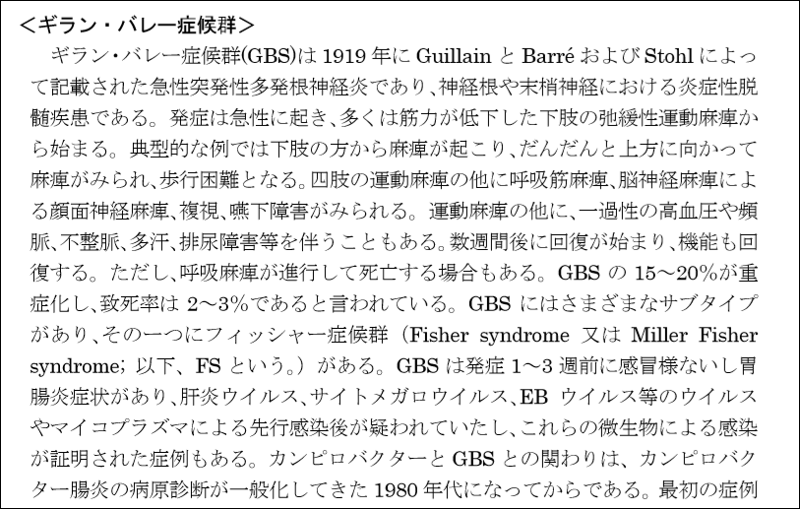

Slide 59
QPFS/FSA 提供 焼き鳥屋向け手順書
どんな事件が起きているのか（カンピロバクター）
頻度高いか？
高い
低い
重篤度高いか？
重篤度高いか？
高い
低い
高い
低い
徹底した管理
ＡＬＡＲＡ または保持
ＡＬＡＲＡ
保持
肉の透明さがなくなるまでの加熱

Slide 60
カンピロバクターに関する管理手段
食鳥処理の衛生度？
生食用鶏肉？
加熱処理
しかし75℃ 1分では コゲコゲ パサパサ
もっと 現実的な基準はないのか？

Slide 61
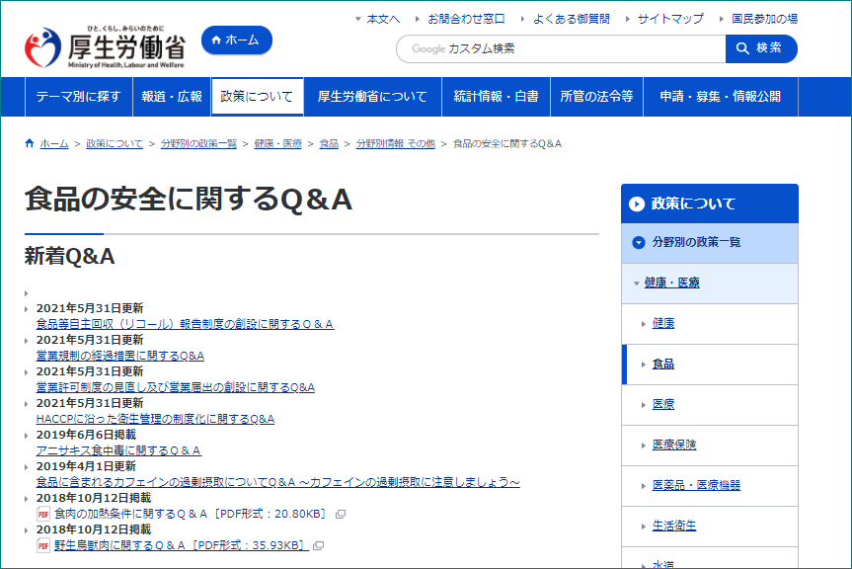

Slide 62
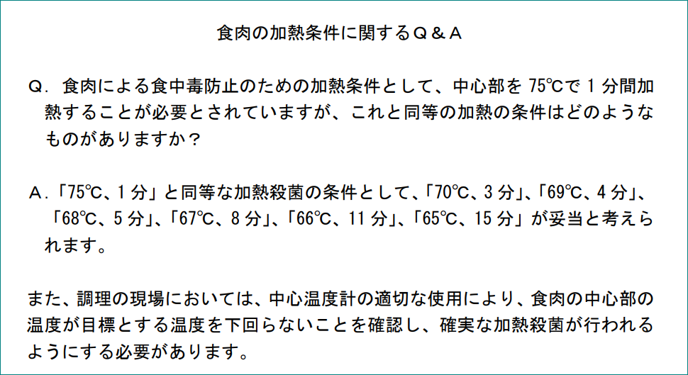

Slide 63
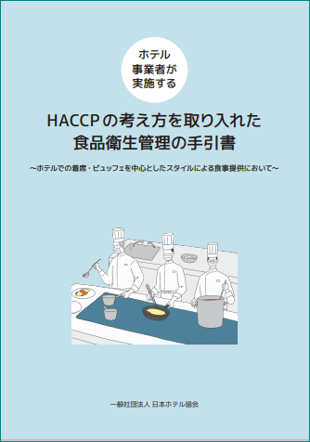

Slide 64


Slide 65


Slide 66


Slide 67


Slide 68

低温調理

Slide 69


Slide 70


Slide 71


Slide 72




Slide 73


Slide 74

FDAの飲食店査察官向けのマニュアルでは 鶏肉中の カンピロバクター殺滅に必要なのは 73.9℃ 15秒

Slide 75


Slide 76


Slide 77


Slide 78

74℃15秒または74℃瞬間達温が意味するところは
鶏肉の場合 桃色から 白色に変わった時点

Slide 79


Slide 80


Slide 81


Slide 82


Slide 83

しかし・・・現実は

Slide 84

ついでに

Slide 85


Slide 86



Slide 87


Slide 88


Slide 89


Slide 90


Slide 91


Slide 92


Slide 93


Slide 94

それなのに

Slide 95

それなのに

Slide 96

(6) 『宮崎地頭鶏専門店 雅弥』 宮崎の最旬グルメ情報をお届け！！「食いしんボ～ノ！」 - YouTube

Slide 97

(6) 『九州地鶏居酒屋 あや鶏 宮崎店』 宮崎の最旬グルメ情報をお届け！！「食いしんボ～ノ！」 - YouTube

Slide 98

(6) 名古屋コーチンの鳥刺し、水炊きが絶品！豚のシャトーブリアンを炭火で炙っていただく逸品もアリ！【濱の水炊き醤和】 - YouTube

Slide 99


鹿児島県内で食中毒相次ぐ
9/3(木) 1:01配信
薩摩川内市で仕出し弁当を食べた４人と曽於市末吉町の飲食店で食事をした４人が食中毒にかかり、県は２つの飲食店に営業停止命令を出しました。 営業停止命令を受けたのは、薩摩川内市の飲食店、西山食品と曽於市末吉町の飲食店、愛の里です。 県によりますと、西山食品では、先月３０日に配達した弁当を食べた１０人グループのうち４人がカジキマグロの刺身を食べた直後に舌のピリピリ感などを訴え、２人が病院を受診したということです。 その後の調べで刺身から食中毒の原因となる高濃度のヒスタミンが検出されました。 また、愛の里では、先月１９日に店で飲食した６人グループのうち４人が下痢や発熱などの症状を訴え、３人が病院を受診しました。グループは、鳥刺しなどを食べたということで、患者の便からは原因となるカンピロバクターが検出されました。 症状は回復に向っているということです。 保健所は西山食品を３日から、愛の里を２日から、それぞれ５日間の営業停止命令を出しました。

Slide 100


Slide 101


Slide 102
このテーマにつきましては しかしながら 次のように 鳥刺しがよく食べられている宮崎県でのセミナーにおいても 事業者への啓もうは困難を極め、セミナーの後でも 受講した事業者からは （手指の）「アルコール殺菌を強化したい」とか、（かえってカンピロバクタ―が生残するのを助けかねない、冷蔵庫の）「温度管理をしっかりしていきたい」 などのコメントが出る始末で 鳥刺しを提供したいという意識を強く持つと カンピロバクターのリスクを過少評価するバイアスがかかり 効果がない対策であっても それを実施し 何らかの努力している姿勢を示すことで 鳥刺し提供を正当化する方向へといざなっていくもののようです。このように 自分は何とかして鳥刺し提供を正当化したいとおもっている人間であることを客観的に見つめなおし マネジメントレビューにおいてはきびしめの評価をするように自らを叱咤しなければなりません。

Slide 103
QPFS/FSA 提供 焼き鳥屋向け手順書
過去に重大事件は 頻繁に起きているか
起きている
Yes
No
事件防止のための調理重要管理項目リストアップ
重大事件に配慮した 衛生管理計画
ごく一般的な 衛生管理計画

Slide 104

おまけ：ラーメン屋

Slide 105


Slide 106



Slide 107


Slide 108
実際のところは・・・
（焼きめしの）セレウス
（チャーシューの）黄色ブドウ球菌、ウェルシュ
黄色ブドウ球菌
サルモネラ
腸管出血性大腸菌
など かなり広範囲の菌種ででているが
…散発的

Slide 109
QPFS/FSA 提供手順書
ラーメン店の場合 発生事例における原因菌の種類は非常に多彩で （古典的ともいえるチャーハンでの）セレウス菌中毒まで加えると ありとあらゆる食中毒が ラーメン店で起きているような印象を与えるかもしれませんが、全国で3万軒以上あるという割には 発生件数は少なく しかもラーメン店特有というべき傾向が確認できます。この傾向に着目して管理のポイントをつかめば ラーメン店での食中毒発生は 意外と簡単に防止できるということになります。

Slide 110
QPFS/FSA 提供手順書
どんな事件が起きているのか
頻度高いか？
高い
低い
低い（黄色ブドウ球菌
セレウス、ウェルシュ）
重篤度高いか？
重篤度高いか？
高い
低い
高い（サルモネラ
腸管出血性大腸菌）
徹底した管理
ＡＬＡＲＡ または保持
ＡＬＡＲＡ
保持

Slide 111
QPFS/FSA 提供手順書
チャーシューという動物タンパク系トッピングの製造過程での加熱後の冷却不良による芽胞菌の「増殖」（ウエルシュ菌）
刻み葱の汚染（洗浄不足、殺菌不足による「除去」の不十分、その後 保管温度が高めで推移した時間が長いことによる「増殖」が加えられることもある）（腸管出血性大腸菌）、チャーシュー、もやし、ホウレンソウ、刻み葱、煮卵など トッピング具材の汚染（汚れた手・器具による「付着」、その後 保管温度が高めで推移した時間が長いことによる「増殖」が加えられることもある）（黄色ブドウ球菌、サルモネラ、腸管出血性大腸菌）
作り置きチャーハンの中での芽胞菌の「増殖」（セレウス）

Slide 112
QPFS/FSA 提供手順書
業務上の制約の理解：
ラーメン店における生物学的危害要因（黄色ブドウ球菌、サルモネラ、腸管出血性大腸菌）の多くは 店員の手指（あるいは手指の触れた器具）由来のものです その対策としては 手指・器具の洗浄・殺菌がとても有効です。しかしながら 手指の洗浄についていえば ランチタイムなど営業のピーク時に 自分の持ち場を離れることなどできないでしょうから 一時間に一回などと期限を切って 定期的に手洗いを行うということは事実上不可能といっていいでしょう。また いくら手洗いを頻繁にしたとしても ラーメン店の厨房は暑く 湿気も高いため 麺をゆでる「てぼ」の把手などは 始業後一時間もたたぬうちに菌の巣となっていることを覚悟しなければなりません。

Slide 113

QPFS/FSA 提供手順書
しかしながら「てぼ」を頻繁に取り換えて洗浄殺菌することなど 土台無理な話ですので ラーメン店においては 従業員の手指は 常に触るものからの転写による汚染にさらされていることを意識し、頻繁に手洗いできないのであれば 頻繁に（アルコール噴霧）殺菌をするという代替措置を採用すべきです。

Slide 114

ほかの団体はどんなこと言ってるんでしょう？

Slide 115
ラーメン屋ではどんな食材を使っているでしょうか。めん、豚肉、スープ原料、ネギ、たまご、メンマなど数多くの原材料がありますね。豚肉は一般にサルモネラ菌やエルシニア菌、また肝炎ウイルスなどの汚染が知られています。これら微生物は豚肉をチャーシューに調理する段階で「適切な加熱」により殺滅することができます。卵もサルモネラ菌が知られていますが日本の卵は生食用として流通していますからそのまま食べられます。しかし割り置きをしていたらほんのわずかの菌も倍々に増殖して食中毒を発症する菌数まで増えてしまうかもしれません。
加熱済みのチャーシューやたまご、メンマやネギも提供時には包丁でスライスをします。スライスする包丁は刃がかけると重大な危害を起こす硬質異物になり得ます。また生の豚肉を切った包丁をきちんと洗浄消毒せずに使用すれば生の豚肉の微生物ハザードが、”そのまま食べられる食品”に移行してしまうかもしれません。
加熱済みのチャーシューは生の豚肉にいた微生物が殺滅されていますが、これを常温で放置すればもちろん細菌が増殖します。冷蔵すれば常温よりも長く保存できますが通常、提供時に冷えたチャーシューを出したくないので常温で一時保管されているお店が多いのではないでしょうか。そうすると常温保管の時間管理がとても大事になってきますし、常温放置したチャーシューの残り品を冷蔵庫に戻して次の営業日に再使用するようなことは危険です。

Slide 116

めんはゆで上げて即時提供するので細菌は確実に殺滅されますのでそれほど心配する必要はないかもしれません。しかし製麺時に生地が管理不備でたとえば黄色ブドウ球菌が耐熱性の毒素を生成させるほど不衛生であったならば加熱しても毒素が残ってしまいかねません。
一方で、調理人自身が食中毒になってしまった場合、トイレに行った後にきちんと手を洗っていなければ食中毒の原因になり得ます。病原性大腸菌やノロウイルスが従事者の不衛生で事故の原因になる事例は多発しています。また小麦やたまごは人によって食物アレルギーの原因にもなり得ますからたまごをカットした包丁やまな板は必ず洗ってから別の食材に使う必要があります。そして洗浄に使う洗剤も適切に保管しておかないと食品を汚染することがあり得ます。
「あーでもないったら こーでもない」
酔っぱらったオッサンが
知ったかぶりの長口舌

Slide 117

(6) 消滅する屋台ラーメンの職人技【幸っちゃん】ラーメンの作り方一部始終 | Old Style Ramen Stall in Tokyo | Japanese Street Food | 拉面 - YouTube

Slide 118

(6) Fried Rice with Omelette Japanese Style - YouTube

Slide 119
アジェンダ
現在上梓されている飲食向け手引書類
その問題点と解決への処方箋
焼き鳥屋事例をもとにした考察
そのうえでの衛生管理計画の提案
感染症対策

Slide 120
４．そのうえでの衛生管理計画の提案
物理的危害要因全般については 起きても散発的であり かつ危害も小さいため 通常の一般的な管理体制で対応する
しかし 化学的危害要因の中で アレルゲンについては （実は）大きな懸念だが、 飲食店といった作業環境の中で（微量の）交差汚染の防止は不可能。
素材としては使用していないという程度の説明にとどめ、「まったく入っていない」「保証する」などといった説明は慎むこと

Slide 121


Slide 122

プラス アーモンド
日本とＥＵとの間でもアレルゲンの定義が大きく異なる

Slide 123

+アーモンド

Slide 124
構成として・・・
まずは調理品目別の注意喚起
そののちに衛生管理計画に落とし込む

Slide 125

ラーメン屋の例でいえば

Slide 126

ラーメン屋の例でいえば

Slide 127

ラーメン屋の例でいえば

Slide 128


衛生管理計画への落とし込み

Slide 129

エアコンクリーニングが いかに危険か
(6) 88 厨房用天吊型 アイシンAXTP80M - YouTube

Slide 130


Slide 131



Slide 132

グリストラップ掃除が いかに危険か
(6) グリストラップ清掃のプロ集団 - YouTube

Slide 133


Slide 134



Slide 135


Slide 136


Slide 137
ＣＣＰ／ＯＰＲＰの機能
ＱＰＦＳ手順書では 完璧にカバー
既存の衛生管理計画では
５Ｗ１Ｈ・相互関係が不明確
設備・器具衛生管理
個人衛生管理
個人健康管理

Slide 138
典型的な食中毒の無い業種の場合
腸管出血性大腸菌を第一義に
ヒト、肉、きゅうり
ついで ノロだが 重篤度は低い
ALARA、保持
あとは Googleで 稀でも重篤度の高い サルモネラ、カンピロ事例の有無を検索
重篤度の低い ウェルシュ、セレウス事例の有無

Slide 139

おまけ・・・最高の衛生水準を達成しているという機内食メーカーでも・・・
(6) How Airplane Food is Made? Inside Gate Gourmet Kitchen - YouTube

Slide 140
おまけ・・・最高の衛生水準を達成しているという機内食メーカーでも・・・
(6) How Airplane Food is Made? Inside Gate Gourmet Kitchen - YouTube

Slide 141

おまけ・・・最高の衛生水準を達成しているという機内食メーカーでも・・・
(6) Emirates Flight Catering - YouTube

Slide 142
アジェンダ
現在上梓されている飲食向け手引書類
その問題点と解決への処方箋
焼き鳥屋事例をもとにした考察
そのうえでの衛生管理計画の提案
感染症対策

Slide 143
コロナ対策は換気が一番
（一社）食品品質プロフェッショナルズ
広田 鉄磨

Slide 144



Slide 145
換気
ディスタンス
手洗い
アルコール消毒
パーティション
マスク

Slide 147


Slide 148


Slide 149


Slide 150


Slide 151


Slide 152


Slide 153


Slide 154


Slide 155


Slide 156


Slide 157


Slide 158


Slide 159
コロナは食品では移らない

Slide 160


Slide 161


Slide 162

つまり、普通の風邪の場合、ウイルスが侵入したとしても上気道止まりとなる。だから、たいていの場合、のどや鼻などの炎症で終わるわけだ。では、新型コロナウイルスはどうなのだろうか。
「新型コロナウイルスに感染すると、まず風邪のような症状が1週間ほど続きます。多くの人はそれで回復しますが、中には重い肺炎の症状が出る人もいます。つまり、上気道にとどまらず下気道にもウイルスの侵入を許したというわけです」

Slide 163
広田さま
いつもお世話になっております。
府の危機管理室に確認しましたところ、今回のセミナーで使用される
大阪府の感染防止ガイドライン（http://www.pref.osaka.lg.jp/attach/38579/00000000/1-restaurant.pdf）は、
業界団体が作成する業種ごとの感染拡大予防ガイドラインが揃う前に、一時的対策として作られたものになります。
現時点で効力のあるガイドラインは、業種ごとの感染拡大予防ガイドライン（https://corona.go.jp/prevention/pdf/guideline.pdf）
になりますので、感染対策についてはこちらのガイドラインを参考、運用することとなっております。
今回のセミナー内容としては、府の方針にそぐわないものとなっておりますので、
大変申し訳ありませんが、今回のメールマガジン配信につきましては、
ご遠慮させていただければと思います。

Slide 164



Slide 165
大阪府のガイドライン
接触型様感染対策を主軸に据えたという印象は免れない
ついで 飛沫感染 それも （後で解説するが） 「弾丸型」巨大飛沫への対策

Slide 166
全国では・・・

Slide 167


Slide 168


Slide 169


Slide 170


Slide 171


Slide 172


Slide 173

対面距離 つまり 弾丸型巨大飛沫に特化してしまっている

Slide 174


Slide 175


Slide 176
フードサービス協会ガイドライン
接触型様感染対策を主軸に据えたという印象は免れない
ついで 飛沫感染それも （後で解説するが） 「弾丸型」巨大飛沫への対策

Slide 177

間違った概念は麻薬の様にどこにでも氾濫

Slide 178
感染パターンのいろいろ

Slide 179

❓

Slide 180

❓

Slide 181


Slide 182
接触感染への誤解は大きい

Slide 183



Slide 184



Slide 185
いつの間にか 本来の「接触」が変化し「近接」へと誤解されてしまった

Slide 186


Slide 187

10³
10³
10⁻³
10⁻³
10⁵
10¹
10⁻⁵

Slide 188
新型コロナ肺炎では
まず 飛沫感染が原因と言われた
そののち 空気感染＝飛沫核感染の割合も高いのでは？と推測された
WHOもCDCも 接触感染については 一般人に対して ことさらの注意は行っていない。注意を与えるのは 医療関係者、患者が発生した場所の消毒にあたる業者に対してのみ・・・つまり濃厚に汚染された体液・人体組織・器物の存在の可能性が濃厚である場面で働かざるを得ない人たちに対して の注意

Slide 189

飛沫起因の感染での飛沫のサイズ
（本当は飛沫－飛沫核のサイズに）明確な境界はない。かなり大きい粒子でも 浮遊する
巨大飛沫感染防止は どちらかというと「弾丸」から身を守る術。微小飛沫感染防止は どちらかというと「毒ガス」から身を守る術

Slide 190


Slide 191



Slide 192


Slide 193

飛沫のサイズ別に挙動を見てみましょう
（5μよりはるかに）大きな巨大飛沫は 「弾丸」のような動き
微小飛沫は 毒ガスのような動き・・・たばこの煙がゆらりと流れている風景をイメージしてみるとよくわかります

Slide 194


Slide 195

飛沫の多くは どんどん乾燥して飛沫核となっていく
飛沫核のほうが 肺の奥まで侵入しやすい
＞１００μを超える飛沫は２M内で落下

Slide 196


Slide 197


Slide 198


Slide 199


Slide 200


Slide 201


Slide 202


Slide 203


Slide 204


Slide 205


Slide 206

ウイルス粒子の大きさは直径約100nmの球形
飛沫が乾燥減量しないなら
直径100μの飛沫は 最大10億個のウイルスを運搬しうる
直径１μの飛沫は 最大1000個のウイルスを運搬しうる
直径0.1μの飛沫は 最大1個のウイルスを運搬しうる

Slide 207



大阪上空に！
直径1μの飛沫は 最大1000個のウイルスを運搬しうる
直径0.1μの飛沫核は 最大1個のウイルスしか運搬できない

Slide 208

https://chemeng.web.fc2.com/ce/termvel_js.html
580ミクロンでは １秒間に240㎝落下

Slide 209

https://chemeng.web.fc2.com/ce/termvel_js.html
100ミクロンでは １秒間に24㎝落下

Slide 210

https://chemeng.web.fc2.com/ce/termvel_js.html
５ミクロンでは １秒間に１ミリも落ちていかない

Slide 211


Slide 212

飛沫対策としてはマスクしか強調されていないが

Slide 213


ウイルスと（一般的な）マスク

Slide 214
マスク
材質
形状
規格
ガーゼ
不織布
平 型
プリーツ型
立 体 型
N95 マスク
サージカルマスク
・・・
・・・

Slide 215


Slide 216

N95マスク
An N95 mask or N95 respirator is a particulate-filtering facepiece respirator that meets the N95 standard of the U.S. National Institute for Occupational Safety and Health (NIOSH) air filtration rating, meaning that it filters at least 95% of airborne particles, while not resistant to oil like the P95. It is the most common particulate-filtering facepiece respirator.^{[1]} It is an example of a mechanical filter respirator, which provides protection against particulates, but not gases or vapors.^{[2]}
N95 respirators are considered functionally equivalent to certain respirators regulated under non-U.S. jurisdictions, such as FFP2 respirators of the European Union and KN95 respirators of China. However, slightly different criteria are used to certify their performance, such as the filter efficiency, test agent and flow rate, and permissible pressure drop.^{[3][4]}
The N95 mask requires a fine mesh of synthetic polymer fibers, also known as nonwoven polypropylene fabric,^{[5]} which is produced through a process called melt blowing that forms the inner filtration layer that filters out hazardous particles.^{[6]}

Slide 217



コロナウィルスのサイズ

Slide 218

N95 filtering facepiece respirators (FFRs) are commonly used to reduce occupational aerosol exposures. When certified by the National Institute for Occupational Safety and Health (NIOSH), N95 filters have a collection efficiency of at least 95% when tested against non-oil particles (e.g., NaCl) having a count median diameter (CMD) of 75±20 nm with a geometric standard deviation (GSD) of <1.86 and a mass median aerodynamic diameter of ~300 nm (NIOSH 1995).

Slide 219


Slide 220


Slide 221
N95 マスクですら
100％ウィルスを阻止できるわけではない（つまるところ 濃厚な飛沫感染防止だけが目的）
装着を正確にしないと機能しない
マニュアルには書かれていないが 表情筋の「動き」、マスクの「へたり」 すべてが 阻止効果を引き下げる
いわれていないが 顔の大きさ、鼻の高さ、肌荒れ（きめ細かさ）、ひげ・・・すべて関係

Slide 222


WHOは・・・

Slide 223


Slide 224
本物のコロナウイルス使い確認、やっぱりマスク効果あり
2020/10/23 07:27
新型コロナ
マスクによる新型コロナウイルスの感染予防と飛散防止の効果を本物のウイルスを使った実験で初めて確認したと、河岡義裕・東京大教授らのグループが２２日、米国の専門誌に発表した。
実験は密閉空間でマネキンの頭部を向かい合わせた。ウイルスは直径約１０００分の５ミリ・メートルの高濃度の飛沫ひまつにし、飛散側の頭部の口から軽いせきにあたる風速２メートルで噴霧。吸入側の頭部の口で約２０分間吸わせた。
頭部を約５０センチ離した実験で、吸入側だけマスクをつけた場合は、両側ともつけない場合と比べて吸入量が布で１７～３７％、不織布で４７～５０％減った。飛散側だけマスクをつけた場合では、布で５７～７６％、不織布で５８～７３％減り、いずれも一定の効果があった。
マスクの捕集効果に詳しい鍵直樹・東京工業大学准教授の話「プラスチック粒子などを使った実験と近い結果だ。本物のウイルスを使った点で説得力がある」

Slide 225


Slide 226
IMPORTANCE Airborne simulation experiments showed that cotton masks, surgical masks, and N95 masks provide some protection from the transmission of infective SARS-CoV-2 droplets/aerosols; however, medical masks (surgical masks and even N95 masks) could not completely block the transmission of virus droplets/aerosols even when sealed.

Slide 227


Slide 228


Slide 229
我々は・・・
５μという空力学特性上 意味のない境界線にとらわれている
数μ～サブμの微小飛沫が 室内では主流となっているとおもわれる
＞500μの巨大飛沫でないかぎり2ｍの防衛距離は役に立たない
パーティション・マスクは 巨大飛沫の 「弾丸」 にのみ有効
通常のマスクは 数～サブμの微小飛沫には全くといっていいほど無力

Slide 230
しつこいですが・・・ コロナは食品では移らない

Slide 233
つまり、普通の風邪の場合、ウイルスが侵入したとしても上気道止まりとなる。だから、たいていの場合、のどや鼻などの炎症で終わるわけだ。では、新型コロナウイルスはどうなのだろうか。
「新型コロナウイルスに感染すると、まず風邪のような症状が1週間ほど続きます。多くの人はそれで回復しますが、中には重い肺炎の症状が出る人もいます。つまり、上気道にとどまらず下気道にもウイルスの侵入を許したというわけです」

Slide 234
我々は・・・
喫煙者が 換気のない室内でタバコの煙を吐き出しているとしたら、最初はマスクやパーティションで煙を多少はさけられるかもしれないが、時間が経てば 部屋中どこにいても煙が充満して 逃れられなくなる
コロナ肺炎患者が 換気のない室内で 数～サブμの微小飛沫を吐き出しているとすれば、最初はパーティションで飛沫を多少は避けられても、時間が経てば 部屋中どこにいっても飛沫が充満して 逃れられなくなる

Slide 235



感染に必要な個体数
10～100：ノロ
10000：コロナ

Slide 236
防御を室内の敵の総数削減に絞るべき
大量のウィルスを吸引しない限り大丈夫
数μ～サブμの微小飛沫が 室内では主流となっているのであれば
その微小飛沫をできるだけ排除する方向に力を注ぐべき
    換気＝希釈
    濾過＝直接的捕集・捕獲
    凝集沈降＝間接的捕集・捕獲
    （防衛線としてのサーマルカメラ）

Slide 238
日本エアロゾル学会が発表する「エアロゾルとは」によれば、エアロゾルは以下のように定義されています。
【エアロゾル】
気体中に浮遊する微小な液体または固体の粒子と周囲の気体の混合体（0.001μm〜100μm程度）
上記のように空気中に漂う様々な粒子をエアロゾルと呼んでおり、医学や工学など幅広い分野で使われています。
3. レーザ回折・散乱粒子径分布測定法の弱点
ナノ粒子の測定ニーズが急増していますが、上述のように、レーザ回折・散乱法ではレーザの波長の半分以下（約0.4μm）付近から、散乱パターンがほぼ同一になるため、測定分解能が急激に失われます。レーザの波長を短くすることにより若干の改善はありますが、488nmのレーザを搭載した場合でも、下限は約0.25μmになりナノ粒子測定には不十分です。 さらに、波長の約10分の1になると、粒子は完全に同一パターンのレイリー散乱になり、レーザ回折・散乱法では、測定は不可能になります。仮に405nmの短波長レーザーを用いても、0.04μm以下は、理論的に測定できません。また、レイリー散乱光の強度は、粒子径の六乗に相関するので、多分散系の粒子サンプルでは、大きな粒子の強い散乱光に打ち消されてしまい、小さい粒子側を見落とします

Slide 239


Slide 240


Slide 241


アルコールが効いたのは ラッキーだった！しかし78％以上

Slide 242


Slide 243


Slide 244
換気と捕集

Slide 245



Slide 246


Slide 247


Slide 248

(6) 機内の空気は病院の手術室レベル。ANA、航空機の空気循環を支える「HEPAフィルター」を公開 - YouTube

Slide 249
この「3分で機内の空気がすべて入れ替わる」という空調システムはどれくらい優れているものなのでしょうか。奥貫さんは病院の空調を超えるものといい、その根拠を次のように話します。 「私たちが調べたところ、病院の建物には換気設備の基準が定められているようで、感染病棟でも『1時間に12回以上』の換気ができる設備を持つよう厚生労働省が定めてます。飛行機の場合は3分に1回、つまり1時間に20回の換気ができる計算となりますので、こういった意味でも非常に優れた換気システムを飛行機が持っていることをおわかりいただけるのでは、と考えています」（ANA整備センター 奥貫 孝さん） ちなみに、循環する空気をろ過するために使われる「HEPAフィルター」は、ボーイング777型機の場合、8枚搭載されているといいます。その交換頻度は、整備基準で平均して2年に1回とのことで、新型コロナウイルスの感染拡大後も変更されていません。 これは航空会社側と航空機メーカー側の綿密な協議の結果、「HEPAフィルター」はずっと微粒子をキャッチし続けることができる性能を持っているほか、厚生労働省の「ウィルスが72時間で非活性化する」というデータに基づいているとしています。 なお奥貫さんによると、ボーイング777型機の「HEPAフィルター」は、床下の貨物スペースに設置されていますが、普段は壁に隔てられ、そこで作業する貨物作業スタッフですら見ることができないものだそうです。

Slide 250
飛沫核の排除には
換気：感染症病棟でも一時間当たり12回
窓をできるだけ大きく開ける、小さくとも二方
向にあける。サーキュレーター・
ファンによる給気・排気。
濾過：HEPAなら完全ろ過と考えてよい。
AT254フィルターなら約3割？
凝集沈降：ジョキング35空中噴霧：5～15分連続使
用で空中浮遊するカビ胞子の90％以上除去。
低濃度食塩水で6割～7割

Slide 251


通常６畳間は25ｍ³ となると もっと積極的な外気取入れが必要
エアコンの送風量は 容積の１２倍を軽く超える

Slide 252


Slide 253


Slide 254


Slide 255


Slide 256


Slide 257


Slide 258


Slide 259


Slide 260


Slide 261


Slide 262


Slide 263


Slide 264
飛沫の排除は
換気：通常の飲食店では 気圧差、層流による管理は相当に難しい。事業所を一つの箱と考え トータルの換気率。または （箱が大き過ぎる場合には） 汚染発生源の規模（在室者数）に見合った換気量で勝負しかない。自然換気は助けにはなるが数値化は難しい・・・しかし強力であることは容易に想像できる
ついで 捕集（濾過）HEPAは通常のエアコンには組み込めない。空気清浄機 しかし 大容量の空気清浄機は 現在市販されていない。代案として 3割ろ過のAT254 フィルター。
捕集（濾過、定着）の効果を向上させる手段としての電解水空中噴霧または低濃度食塩水噴霧

